Slide 1

স্বাগতম
স্বা

Slide 2
্পরিচিতি
শিক্ষক পরিচিতি
হেলাল উদ্দিন
সিনিয়র শিক্ষক,
ত্রিশাল আব্বাসিয়া ফাযিল মাদ্রাসা
ত্রিশাল ময়মনসিংহ ।
পাঠ পরিচিতি শ্রেণিঃ৮ম
বিষয়ঃ সাঃ গণিত
বিষয়বস্তুঃ চতুর্ভুজ
সময়ঃ৫০মিনিট

Slide 4
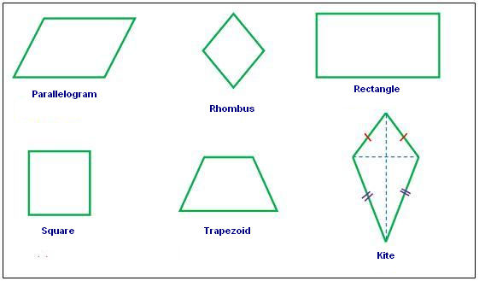

Slide 5
চতুর্ভুজের প্রকারভেদ

Slide 6
শিখন ফল
বিভিন্ন প্রকার চতুর্ভুজের বর্ননা করতে পারবে।
চিত্র দেখে বিভিন্ন প্রকার চতুর্ভুজ চিহ্নিত করতে পারবে।

Slide 7
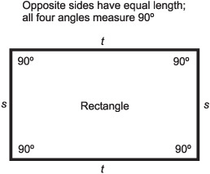
আয়ত

Slide 8

বর্গ

Slide 9
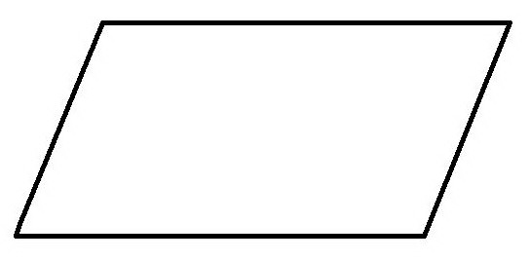
সামান্তরিক

Slide 10
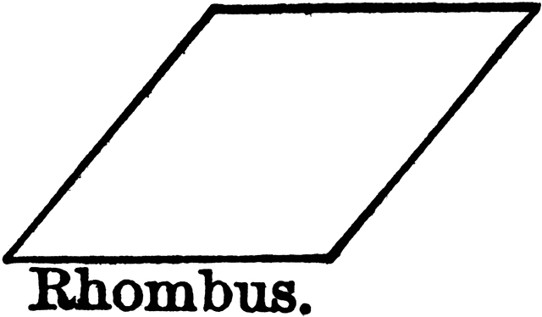

Slide 11
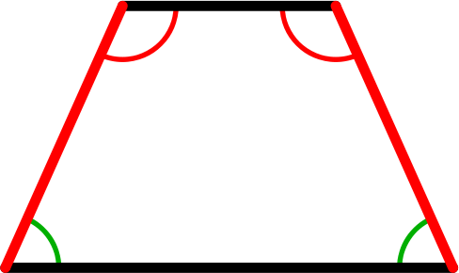
ট্রাপিজিয়াম

Slide 12
দলীয় কাজ
আয়ত ও সামান্তরিকের চিত্রসহ সঙ্গা দাও
চিত্রসহ বর্গ ও রম্বসের সঙ্গা লিখ।

Slide 13
মূল্যায়ন
বর্গ ও রম্বস কাকে বলে এবং এদের মধ্যে পার্থক্য কি?
আয়ত ওসামান্তরিক কাকে বলে এবং এদের মধ্যে পার্থক্য কি ?

Slide 14
বাড়ির কাজ
ছবিসহ আয়ত,সামান্তরিক,বর্গও রম্বসের সংগা লিখ।

Slide 15

ধন্যবাদ

